Slide 1

现代科学哲学与思维方式创新
主讲
黄瑞雄
广西师范大学政治与行政学院 2017.9.2

Slide 2
目录
一、现代科学哲学定义及其基本问题
二、思维方式及其创新的两个条件
三、逻辑经验主义的“实证思维方式”
四、波普尔的“证伪思维方式”
五、库恩的“范式思维方式”
六、费耶阿本德的“机变思维方式”

Slide 3
一、现代科学哲学定义及其基本问题
1、定义：从狭义的角度而言，科学哲学是关于科学目的、内质、理论的结构、科学研究方法论、科学发展规律性的哲学理论。
现代科学哲学始于逻辑实证主义，经证伪主义、历史主义到科学实在论、反实在论，历时一个世纪。
现代科学哲学在发展过程中，各种理论相互交替，并未形成公认无议的学说，这是所有哲学的共有特征。但也表现出其独特的一面，那就是明显体现出现代科学思维的风格。 因此，了解科学哲学思维方式，将有助于我们对世界的理解和把握，并有助于我们的思维创新。

Slide 4
2、现代科学哲学的基本问题：
可以说是探求休谟问题答案的过程，也就是试图解决科学知识何以可能的问题。在此过程中形成了独特的科学本质、科学划界、科学发展模式和科学合理性等理论及其相应的思维方式方法，其对我们进行思维创新有着重要的启示意义。

Slide 5
3、归纳问题及休谟的解决
现代科学知识主要是通过实验、观察与归纳而获得，所以被称为实验科学。由归纳而来的知识是否可靠？对此，休谟首次提出了质疑，这也就是人们熟知的“归纳问题”也称为“休谟问题”。
归纳问题的含义 ：
可以简单表述为由归纳而来的结论不一定是必然的。
从此推论，科学理论并不必然真，科学所揭示的事物与事物之间或者事物各个要素之间的关系并非 因果联系。
休谟对归纳问题的解决：
科学知识并非归纳而来，而只是人的意志、愿望和习惯。他的这种观点未能令人满意。

Slide 6
二、思维方式及其创新的两个条件
1、思维方式的含义
思维是人对事物的概括的间接的反映。思维方式既是指思维的形式和方法，又是与每个时代实践活动的对象、目标相一致的思维的内容与形式、结构和功能的统一体，是由一系列的基本概念所规定和制约的、被模式化了的思维的整体程序，是特定的思维活动的形式、方法和程序的总和。
一般可以单纯地将之视为认识事物、思考问题的相对固定的样式（模式）和方法。

Slide 7
2、创新及其必备的两个条件
创新：指人们为了发展的需要，运用已知的信息，不断突破常规，发现或产生某种新颖、独特的有社会价值或个人价值的新事物、新思想的活动。创新的本质是突破，创新的核心是“新” 。所有的创新实践活动首要的问题是思维方法的创新。
创新必备两个条件：科学精神、唯物辩证法（辩证思维）。
创新实践最突出的特点是打破旧的传统、旧的习惯、旧的观念和旧的做法。创新在行为和方式上必然和常规不同，它易于遭到习惯势力和旧观念的极力阻挠。这就要求创新主体头脑灵活、思想解放、敢于批评、勇于挑战、不断开拓。也就是必备科学精神和辩证思维。

Slide 8
3、科学精神基本内涵
是科学在其历史发展中所形成的思维方式、价值取向、行为规范和优良传统的总和。其中包括人们所具备的科学意识和态度、科学方法和作风，是科学工作者应有的意志、信念、气质、品质、责任感、使命感的总和。具体包括5个方面：
（1）实证（求实）精神；
（2）怀疑与批判精神；
（3）民主精神；
（4）开放精神；
（5）开拓创新精神。
质言之，科学精神就是“求实创新” 精神。

Slide 9
三、逻辑经验主义的“实证思维方式”
（一）两个相关的基本理论观点
逻辑经验主义是现代西方科学哲学形成的标志。它坚持认为哲学是一种思想运动而不是理论体系，科学哲学是方法论。它认为科学理论的基础是经验中的观察，观察是一切科学知识的源泉，其科学观归根到底是归纳主义的。
以卡尔纳普为代表的逻辑实证主义认为科学哲学的任务是通过对语言的逻辑分析，从科学中清除掉一切没有意义的论断或伪问题，为有意义的科学判断提供一个理想的逻辑结构，从而使科学家避免为一些无意义的形而上学命题争论不休。因而他们认为，科学哲学的一个中心问题就是意义问题。

Slide 10
1、证实原则：知识依赖于经验。一个命题是否有意义取决于此命题是否表述经验内容，即是否能被经验证实或证伪。只有能被经验证实或证伪的命题才是有意义的，否则就毫无意义。
石里克说：“一个命题只有在下列条件下才能说明其意义：它通过一种试验可以鉴别或断定它是真还是假的”，“否则就是空洞无意义的”。例如“这朵玫瑰花是香的”这个命题是有意义的，人们只需嗅一嗅就能鉴别其真伪。“我口袋里有一块银币”同样是有意义的，我只需要摸一摸口袋就能鉴别其真伪。
2、“概率真理”观：由于完全证实不可能，逻辑实证主义提出了“概率真理”观：虽然完全证实不可能，但是观察时空范围越广大且无反例，那么人们越来越逼近真理，科学理论就越来越正确。

Slide 11
（二）“实证思维方式”的体现
1、科学划界
所谓“划界”，是科学与非科学或与“形而上学”的划界。
“绝对标准”的观点：科学与非科学的划界标准是逻辑化的、一元的，用“可证实性”在科学与非科学(形而上学及伪科学)之间划出一条非此即彼的界限，其核心就是认为科学的命题应是有意义的和可检验的。
2、科学发展模式
科学理论的发展过程是经验的积累过程。科学研究首先要从观察开始，在观察实验中广泛搜集经验资料，然后运用归纳方法概括提升出一般原理。可用公式表示为：
观察经验­→归纳→理论
科学发展“是不断归纳的过程”，其中形成的各种理论，“在小范围内以经验定律的形式表达大量单个观察的陈述，把这些经验定律加以比较，就能探究出普遍性的规律”。

Slide 12
累积的科学发展模式也称为“中国套箱理论”，它认为科学发展是一个渐进积累的直线发展过程，是真命题数量的不断增多，是量的积累、递增；观察事实越多、越深入，通过归纳逻辑得出的科学定律或理论越被高频率经验证据所证实，那么，它就越普遍，解释力和预见力越强，所包括的非科学的错误成份也越少。

Slide 13
（三） ）“实证思维方式”对思维创新的启示
1、有利于培养科学的“求实”思维方式
现代科学理论本身具有经验和逻辑的双重性，科学理论只有既符合事实，同时也符合逻辑规则才具有真理性。
“实证思维方式”实质上也就是以求实创新为核心的科学精神本质内涵，其对于我们养成科学思维，不断开拓创新显然有着重大意义。
2、“概率真理”观对创新实践形成支持和鼓励
创新不必求全责备。不企求成果的完备性，这也符合哥德尔不完备定律。

Slide 14
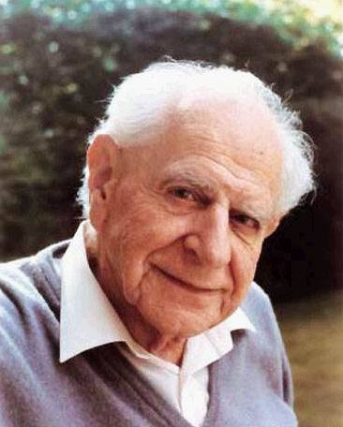
四、波普尔的“证伪思维方式”
卡尔·雷蒙德·波普尔爵士（Sir Karl Raimund Popper，1902年7月28日～1994年9月17日）是英国著名犹太哲学家，英国皇家科学院院士，大不列颠学会会员，维也纳大学哲学博士。他为科学哲学的发展作出了巨大贡献，并撰写了许多有关社会学、政治哲学的著作。他的证伪主义及其对科学主义和逻辑实证主义的批判，使人们对“科学”与“非科学”有了全新的认识。

Slide 15
（一）波普尔证伪主义基本内涵
波普尔的证伪主义，也称为批判理性主义或“证伪主义”。其基本内涵包括以下方面：
1、反归纳主义
波普尔认为，归纳法只能告诉人们过去，不能告知人们未来。三个例子：
“过去太阳每24小时内升落一次”，现在已被马赛人在比戴阿发现“半夜的太阳”而推翻。
“凡人必死”或“每一代生物要死”，已被细菌（或癌细胞）自身分裂繁殖而不死所否定了。
“面包给人以营养”，由于法国农村发生麦角中毒事件而被反驳了。
波普尔也反对逻辑实证主义关于归纳知识具有或然性的见解：过去重复既不能证明未来必然重复，也不能保证今后或然重复；从数学观点看，无论过去的重复数有多大，它只是一个有限数，而未来是无限的，一个有限数与无限数之比，所得概率只能是零。

Slide 16
总而言之，波普尔认为，归纳法不是科学的方法；它既不能给人们以未来的必然性知识，也不能给人们以未来的或然性知识。
2、经验证伪主义原则
在反归纳法的基础上，波普尔提出了“经验证伪原则”。他认为，科学的理论或命题，虽不能被经验证实，但能被经验证伪。例如“所有天鹅都是白的”这一普遍命题，虽不能因为看过大量的白天鹅而加以肯定，却能因看到过一、两只黑天鹅而予以否定。这就是他的著名的证伪主义原则。其理由是：“证伪”是指否定后件的演绎推理，即：；简言之，如果S，那么P，由于非P，所以非S。波普尔称这种科学理论不能证实，只能证伪的原则为“经验证伪原则”，或“证伪原则”。

Slide 17
（二）“证伪思维方式”的体现
1、科学划界标准
波普尔主张以“经验证伪原则”划界标准：即一切知识命题，只有能被经验证伪的才是科学的，否则就是非科学的。
“可证伪”是指逻辑上的可被证伪，即凡是逻辑上可以被经验证伪的命题或理论，都是科学的理论。
按照这一标准，科学包括已被证伪的理论，例如地心说、燃素说等等，也包括至今尚未被证伪的，但是在逻辑上将来有可能被证伪的理论，如爱因斯坦相对论和量子力学理论。
而在逻辑上不可能被经验证伪的永远正确的理论或命题都是非科学的。

Slide 18
2、科学发展模式
波普尔提出科学的发展是“始于问题并终于问题”，无穷循环的科学发展模式：
P1→TT → EE → P2 → ……
其中，“P1”表示问题（Problem）；
“TT”表示试探性的理论（Tentative theory）；
“EE”表示通过批判和检验以清除错误；(Elimination of Error)；
“P2”表示新的问题。
这就是波普尔著名的“四段式”

Slide 19
(三)“证伪思维方式”对思维创新的启示
1、激励人们敢于创新，不怕犯错。培养勇于创新
的科学精神。
2、指明科学必经之路，形成科学思维方式：大胆
猜想，提出假说， 否定已有理论。打破僵化的
思维方式，超越他人超越自我。

Slide 20
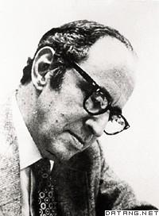
五、库恩的“范式思维方式”
托马斯·库恩（Thomas Samuel Kuhn，1922年7月18日－1996年6月17日），美国科学史家，科学哲学家。《科学革命的结构》(The Structure of Scientific Revolutions，1962年)是其最有名的著作。他是最有影响力的科学史及科学哲学家，其著作也被引用到科学史之外的其他广泛领域。纽约时报认为，因为库恩的这本著作，让范式(paradigm，中国大陆译法；台湾译作典范)这个词汇变成当代最常出现的词汇之一。

Slide 21
（一）核心概念“范式”的含义
“范式（paradigm） ”是 库恩科学哲学理论的核心概念。
概括起来有两种含义
1、一个特定科学共同体成员所共有的信念、价值、技术等构成的整体。
2、一种解题的方法或说范例。“它指谓那个整体的一种元素，即具体的谜题解答；把它们当着模型和范例，可以取代明确的规则以作为常规科学中其他谜题解答的基础。”

Slide 22
（二）“范式思维方式”的体现
1、科学划界
库恩：要对科学划界，首先必须明确科学的本质，也就是要明确“什么是科学”。无论是归纳法还是证伪法，都不足以解释科学家接受一个理论的必然性，而只有把科学史、科学心理学和科学社会学结合起来进行研究才能得以正确的说明。
科学划界标准：有无范式，以及是否在范式的指导下进行解决疑难的活动。范式确立，也就是任何一个科学领域在发展中达到成熟的标志。以天文学和占星术为例，天文学之所以是科学，就是由于它具有范式解决疑难而发展自己的传统，而占星术没有。

Slide 23
2、科学发展模式
2、科学发展的动态模式
前科学→常规科学→危机→革命→新的常规科学
前科学阶段：尚未形成范式的原始科学阶段。特点：从事同类学科的研究者对共同研究的问题基本观点很不一致，各种理论长期争辩和竞争，没有公认的理论，也就是没有范式。例如，牛顿以前的光学，有人认为光是物体和眼睛之间介质的变化 。

Slide 24
常规科学阶段：科学家经过长期的研究和争论，以及科学的发展和占优势理论的出现，逐渐形成了具有共同看法的科学共同体，即具有了“范式”。标志着学科成熟，科学发展就进入了常规科学阶段。在此阶段中，科学的发展是渐进的、累积的，而常规科学研究很少要求创造性。
危机阶段：在常规科学阶段，会出现许多矛盾和难题，即范式会遇到各种反常。危机给科学共同体带来了分裂，科学研究变得类似于前科学时期，各学派之间相互竞争，这时需要寻求新的范式来取代旧的范式。
科学革命阶段：科学革命就是范式的转变，是接受新范式抛弃旧范式，建立新理论冲破旧理论的阶段。它是一种质变和飞跃，是一场深刻的变革，它涉及到科学概念、科学理论，以及科学研究规则、研究方法和哲学观点等多方面的创新。

Slide 25
（三）“范式思维方式”对思维创新的启示
1、有利于引导人们转换“范式”，培养辩证思维
库恩认为科学的发展不是一个简单的不断肯定（逻辑实证主义），或者不断否定（波普尔证伪主义）的过程，而是一个否定与肯定、进化与革命的交替过程。他把量变与质变的思想引进科学发展史，形成了十分引人注目的科学发展的动态模式。其整体、联系等辩证性等无疑已达到了唯物主义辩证思维高度。而唯物主义的辩证思维是最具有创新性的思维方法。
2、有利于培养批判创新的科学精神及其思维方式
库恩：危机给科学家带来的是分歧和混乱，使他们失去稳定的方向。然而， “首先由于危机，才有新的创造。” 危机给科学家们带来批判精神和创造精神，而这正是科学精神的核心内涵。

Slide 26
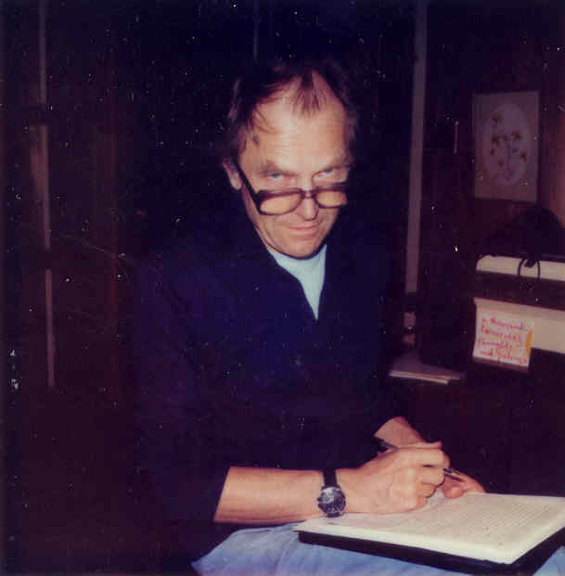
六、费耶阿本德的“机变思维方式”
P.K.费耶阿本德，美国科学家哲学家 。1924年1月生于维也纳，1994年2月在瑞士去世。他是科学哲学界的一个怪杰。1940他应召去纳粹军队服役，1945年在俄国撤退时脊骨被俄军射中，留下终生残疾。1947年，在回维也纳大学学习历史和社会学，不久转学物理学。那时是个狂热的实证主义者。1951年，获得哲学博士学位，同年申请英国议会奖学金到维特根斯坦所在的剑桥大学学习，但维特根斯坦在他到达英国之前去世了，只好选波普为导师。
代表作：《反对方法》、 《自由社会中的科学》、《告别理性》等

Slide 27
（一）费耶阿本德的基本理论观点
1、 “无政府主义的认识论”
世界是一个巨大的未知实体，我们必须对各种选择保持开放，不能预先对自己做任何限制，以免束缚自己的手脚。
在科学研究中必须反对方法论上的一元论，提倡多元论。他称之为无政府主义的认识论或方法论。因为科学本质上是一种无政府主义的事业，它没有普遍的规范性的方法和规则，科学的发展是自觉冲破这些规则束缚的结果 。
因此，应该把一切“普遍性规则”和“僵化的传统”统统视为“中国妇女的缠脚布”并彻底加以抛弃。

Slide 28
2、“怎么都行”
他还强烈反对科学方法论的教条主义，主张无政府主义方法论。他认为，任何方法都有局限性，都有成功的可能，不按规则或反规则往往也能成功，无碍于科学进步的唯一原则是：“怎么都行”。“没有混乱，就没有知识”。科学史是复杂情况的堆积，根本无理性可言，科学理论的演变也是非理性的，不存在固定模式。所以必须 “告别理性。”

Slide 29
（二）“机变思维方式”的体现
1、科学划界问题的消解
费耶阿本德：应根本取消划界标准的讨论。在他看来，由于科学与宗教迷信、理性与非理性都对认识起作用，因而两者根本无需划界。关于划界标准问题，只是一个虚无缥缈的“神话”而已。例如：医学得益于产婆、接生婆和江湖郎中的实践等等。
“科学经常被非科学方法和非科学成果所丰富。”“我们的结论是：科学与非科学的分离不仅是人为的，而且对于知识的进步也是有害的。如果我们想要理解自然，控制物质环境，那么我们必须使用一切方法和思想，而不只是其中的科学。关于科学之外就无知识的论断只是另一种最方便的神话而已。”
假如真要确定什么是科学，在自由社会中应该由公众以投票或者举手的方式来决定。

Slide 30
2、反对“科学沙文主义”
费耶阿本德：科学只不过是人类多元文化中的一种，不应独占唯一正确的方法和唯一可接受的成果，它与宗教、艺术一样只是许多意识形态中的一种。天文学最早发展得益于对“数”和“圆”的崇拜，医学得益于巫婆、接生婆的实践，针疗、艾灸等对医学科学都有很大作用。
他主张开放思想，容纳看来互不相容的理论，即用“增多原则”来对抗“一致性原则”，用“多元主义”来对抗“一律性”。为此，他甚至主张科学家从科学之外如外行人的观点或神话来丰富其想法。

Slide 31
“机变思维方式”对思维创新的启示
1、有利于解放思想，打破僵化的思维模式
费耶阿本德并非极端相对主义者，其机变思维实质上是一种辩证思维，这为我们思维创新提供了具体而可操作的方法，其借鉴作用不言而喻。
2、有利于培养民主平等的科学精神及其思维方式。这也是一个十分重要的、对思维创新至关重要的一个科学精神核心内涵。

Slide 32
谢谢！

